Slide 1
«Воспитание нравственных качеств у детей дошкольного возраста посредством проектной деятельности»
Василенко Елена Валерьевна,
воспитатель МАДОУ ЦРР-д/с № 111
г. Тюмень, 2023 г.

Slide 2
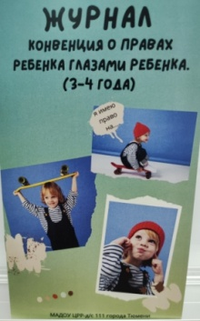
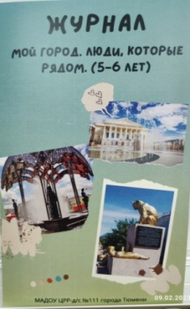
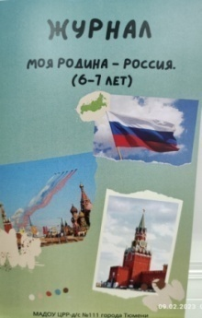
Цель: воспитание любви к отечеству, ответственного отношения к окружающей природе и людям, становления устойчивой связи поколений
Задачи:
Воспитание у ребенка любви и привязанности к семье, близким людям, своему дому, детскому саду, родной улице и городу;
Развитие интереса к русскому народному творчеству, промыслам, традициям и обычаям русских людей;
Расширение представлений о родной стране, ее столице, городах;
Формирование толерантности, чувства уважения и симпатии к другим людям, народам, их традициям;
Воспитание эстетически нравственных норм поведения и моральных качеств ребенка.
1 модуль: «Конвенция о правах ребенка глазами ребенка» (3-4 года)
2 модуль: «Семья – основа основ» (4-5 лет)
3 модуль: «Мой город. Люди, которые рядом» (5-6 лет)
4 модуль: «Моя Родина – Россия» (6 – 7 лет)

Slide 3
Все дело в одной, в очень важной закономерности нравственно-патриотического воспитания. Если человека учат добру – учат умело, умно, настойчиво, требовательно, в результате будет добро. Учат злу (очень редко, но бывает и так), в результате будет зло. Не учат ни добру, ни злу – все равно будет зло, потому, что и человеком его надо воспитать».
В.А. Сухомлинский

Slide 4
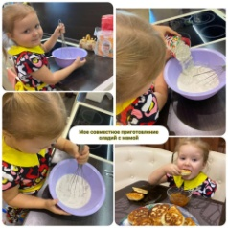
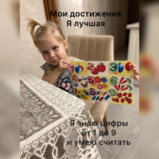
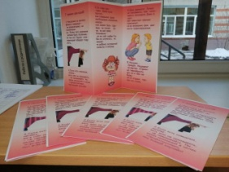
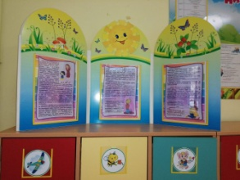
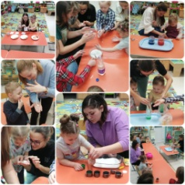
1 модуль: «Конвенция о правах ребенка глазами ребенка» (3-4 года)
Право ребенка на охрану жизни и здоровья.
Защита ребенка от всех форм жестокого обращения.
Право на сохранение своей индивидуальности.
Защита права на образование.
Детям
Фото-проект «Как я забочусь о здоровье»
Квест-игра «В поисках здоровья»
Родителям
Родительская гостиная «Здоровье – главная ценность»
Родительский уголок «У детей есть права»
Педагогам
Круглый стол с педагогами «О системе поощрений и наказаний»
Консультация для педагогов "Поддерживаем индивидуальность и инициативу воспитанников"
Игра-инсценировка по стихам А.Барто
Конкурс видео-открыток «Я – играю! Я – большой!»
Четыре заповеди мудрого родителя
Консультация для родителей «Наказание и поощрение»
Педагогическая беседа «Ассорти детской индивидуальности»

Slide 5
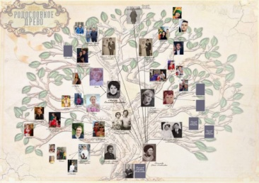
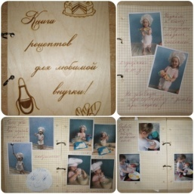
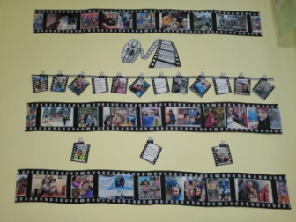
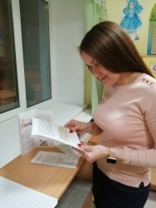
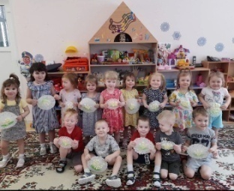
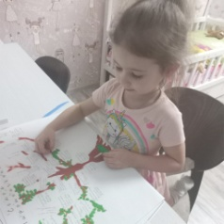
2 модуль: «Семья – основа основ»
Формирование любви и уважения к семье и всем ее членам, почтительное отношение к семейным традициям.
Вашими словами вы не обманете ребенка; не слова ваши будет он слушать, но ваш взор, ваш дух, который обладает вами. Владимир Федорович Одоевский
Детям
Проект «Семейное древо»
Видео-открытки «Моя мама самая лучшая»
Родителям
«Семья. Родословное дерево»
«Мама мне читает сказки»
Педагогам
Прослушивание и обсуждение аудио сказок о маме
Проект «Мама – главное слово»
Проект «Мой папа самый лучший»
30 идей, чем заняться с малышом дома
Родительская конференция «Роль отца в жизни ребенка»
Творческое задание «Бабушкины секреты»
Дидактическая игра «Моя семья»

Slide 6
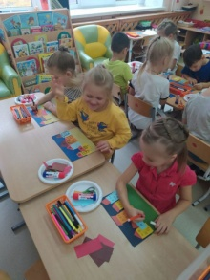
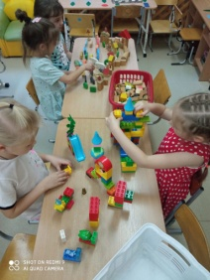
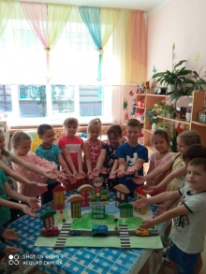
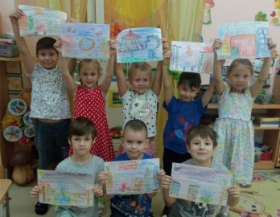
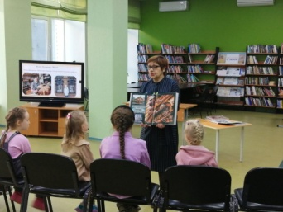
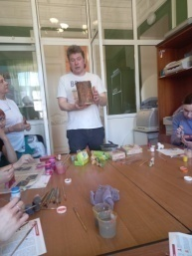
3 модуль: «Мой город. Люди, которые рядом» (5 – 6 лет)
«Красота родного края – это источник любви к Родине. Понимание и чувствование величия, могущества Родины приходят к человеку постепенно. Пусть ребенок чувствует красоту и восторгается ею, пусть в его сердце и памяти навсегда сохранятся образы, в которых воплощается Родина».
В.А. Сухомлинский
Детям
Комплекс тематических занятий «Мой дом – мой город»
Аппликация «Моя улица»
Родителям
Экскурсия-обзор «Люди, которыми гордится Тюмень»
Мастер-класс от Святослава Шитова «Деревянная игрушка»
Педагогам
Детям о Тюменской области «Тюменская область – настоящее чудо России»
Практикум « Знакомство детей с символикой города Тюмени и Тюменской области
Конструирование «Мой район»
Образовательная онлайн - экскурсия «Тюмень глазами детей»
Праздник «День города – общий день рождения»

Slide 10
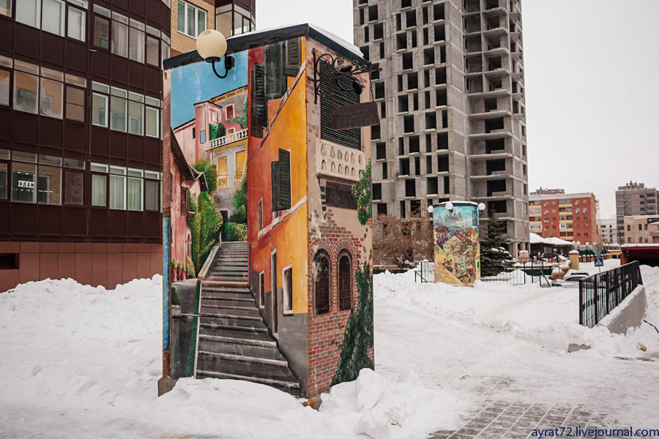

Slide 13
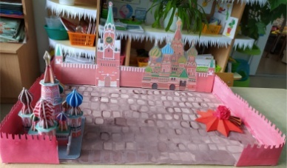
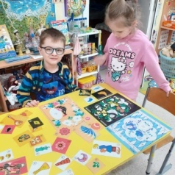
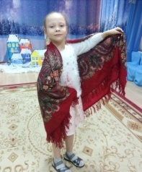
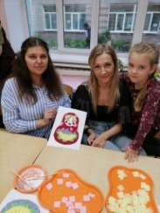
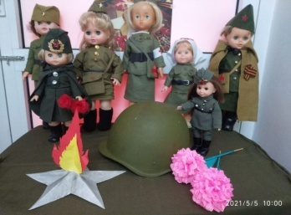
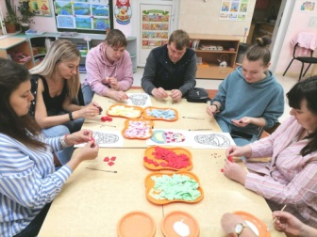
4 модуль: «Моя Родина – Россия» (6 – 7 лет)
Направлен на формирование чувства гордости за свой народ, за свою Родину. Воспитание чувства уважения и почтения к истории своей страны. Сформировать чувство принадлежности к своей стране, своей Родины.
Детям
Макет Красной площади
Рисование «Украшение кокошника»
Родителям
Тематический мини-музей, главные экспонаты которого — куклы.
Мастер-класс выходного дня «Знакомство с русской матрешкой»
Педагогам
Видеоуроки «Знакомство с городами – героями»
Цикл бесед с детьми «Дети – герои»
Рисование «Украшение русской рубахи»
Дидактическая игра «Лото - народные промыслы»
Дефиле «Русский платок»
«Знакомство с национальностями России»
Знакомство с историей русского народного костюма
Знакомство с государственной символикой

Slide 15
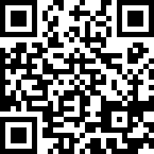
velenav.ru

